Slide 1

ФАЗЕ У ИЗРАДИ НОВИНА
-скуп новинара и техничког особља;
врше избор и структурисање садржаја новина, обраду текстова и штампање;
РЕДАКЦИЈА

Slide 2
НЕПРОМЈЕНЉИВА КАТЕГОРИЈА У НОВИНАМА
НАЗИВ НОВИНА
РЕД ИСПОД НАЗИВА
ДАТУМ
ГОДИНА ИЗДАЊА
РУБРИКЕ
ИМПРЕСУМ

Slide 3
РУБРИКА
Одјељак новина са насловом и тематски обједињеним текстовима обично одвојен усправним и водоравним линијама.
културне
спољнополитичке
унутрашњополитичке
спортске

Slide 4
ИМПРЕСУМ
Уочљиво одвојено мјесто у новинама гдје се обавезно штампају подаци о публикацији: издавач, сарадници, адреса редакције и тираж.

Slide 5
ОД МАКЕТЕ ДО ШТАМПАРИЈЕ
Водити рачуна о томе какав је слоган;
Какви су наслови рубрика;
Наслови текстова;
Распоред фотографија…

Slide 6
ШПИНГЛОВАЊЕ ИЛИ ПРЕЛОМ
распоређивање елемената у тексту
распоређивање елемената на страници
распоређивање елемената
у оквиру одјељка или издања
ОСНОВНИ СЛОГ (ВАЖНИ ЕЛЕМЕНТИ)
НАСЛОВИ
казују суштину вијести
ВРСТА СЛОВА (најчешће:Tymes New Roman)
градирају текстове по значају

Slide 7
Задатак:
Користећи се различитим алаткама, дизајнирајте једну страницу, на рачунару!
Прослиједите предметном професору! Поразговарајте о начину израде!

Slide 8
РАДИО
Радио- новинарство је изузетно напоран посао!
Захтјеви новинарства су веома строги!

Slide 9
ГЛАВНА ОГРАНИЧЕЊА У РАДИО-НОВИНАРСТВУ
БРЗИНА
ЈАСНОСТ
КОНЦИЗНОСТ
МАЛИ ВРЕМЕНСКИ ПРОСТОР

Slide 10
ПРАВИЛА
Вијест не смије да буде старија од 60 минута.
Тема мора бити саопштена директно.
Дужина прилога на радију максимално двије минуте.
Трајање прилога 20-30 секунди.
Радиофоничан прилог.

Slide 11
ПИСАЊЕ У НОВИНАРСТВУ
CORRECTNESS - ТАЧНОСТ
ПРАВИЛО „4 C“ (4 Ц)
CLARIRY -ЈАСНОСТ
COLOR - БОЈА
CONSISENESS - КОНЦИЗНОСТ

Slide 12
ПОШТОВАТИ ПРАВИЛА!
ПОЕНТА ИНФОРМАЦИЈЕ!
ВИШАК РИЈЕЧИ ЈЕ ЗНАК СЛАБОСТИ, А НЕ ВРЛИНА!
РАДИО-НОВИНАР МОРА ДА БУДЕ ЈАСАН!
БРЗИНА ДОСТАВЉАЊА ИНФОРМАЦИЈА ВЕОМА ЈЕ ВАЖНА!
РАДИО – ЕМИСИЈА ИМА ДРАМСКО ЈЕДИНСТВО: КЛИМАКС, УЗРОК И ПОСЉЕДИЦА!
ЗАШТО СЕ НЕШТО ДЕСИЛО!
ШТА ТАЈ ДОГАЂАЈ ЗНАЧИ У БУДУЋНОСТИ!

Slide 13
ВЈЕЖБА!
-У договору са предметним професором осмислити групе и подијелити радне задатке! Свака група треба да осмисли како би звучала њихова радијска шема (разговор о неком проблему, информацији…)
Разговор снимити према већ јасним параметрима!
Снимак прослиједити предметном професору!
ЧЕСТИТАМО!
УСПЈЕШНО СТЕ САВЛАДАЛИ ПОЈМОВЕ О НОВИНАРСТВУ И РАДИО-НОВИНАРСТВУ!

Slide 14

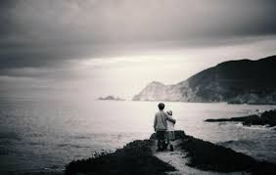
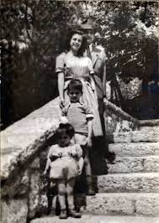

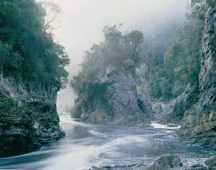
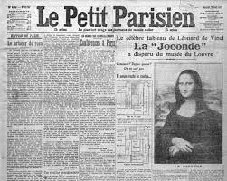
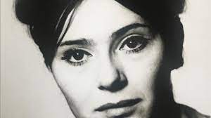

ХВАЛА НА ПАЖЊИ!

